Slide 1



Устройство для анализа концентрации взвешенных частиц в воздухе (PM2.5, PM10)
Акселерационная программа «Стартапы LETI» 2023
Лидер Эпохи Технологических Инноваций
Трекер проекта – Безруков Артем Алексеевич
Эксперт проекта – Порохненко Ксения Александровна
Обозначение версионности документа

Slide 2
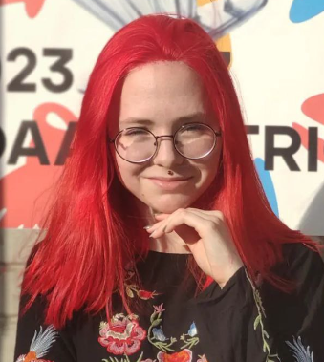
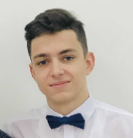
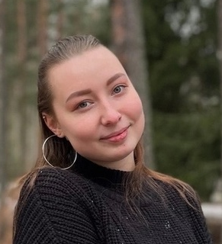
Команда проекта
Гусева Александра
Разработчик
Alexandra.malaya26@gmail.com
Древс Артем
Лидер
temdrevs@gmail.com
Семибратова Юлия
Дизайнер
y7ibratova@mail.ru

Slide 3



Актуальность и описание проекта
Чистый и качественный состав воздушного пространства является залогом хорошего самочувствия и сохранения основных показателей здоровья в допустимых пределах.
С помощью монитора качества воздуха можно контролировать допустимую концентрацию веществ.

Slide 4


Проблема, которую решает проект
Проблема концентрации частиц в воздухе, которые оказывают негативное влияние на здоровье человека.

Slide 5



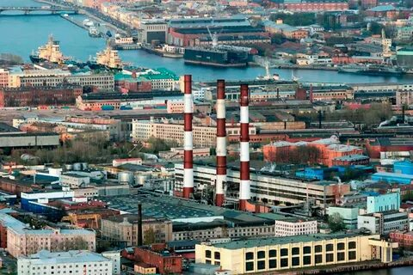
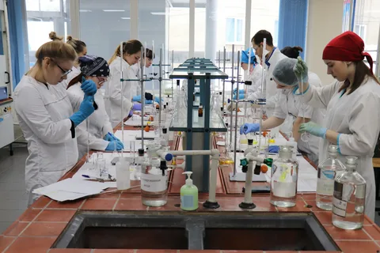
Целевая аудитория
В2С - Жители многоквартирных домов.
B2B - Предприятия или заводы.
B2G - Для лабораторных работ по дисциплине "Инженерная экология".

Slide 6
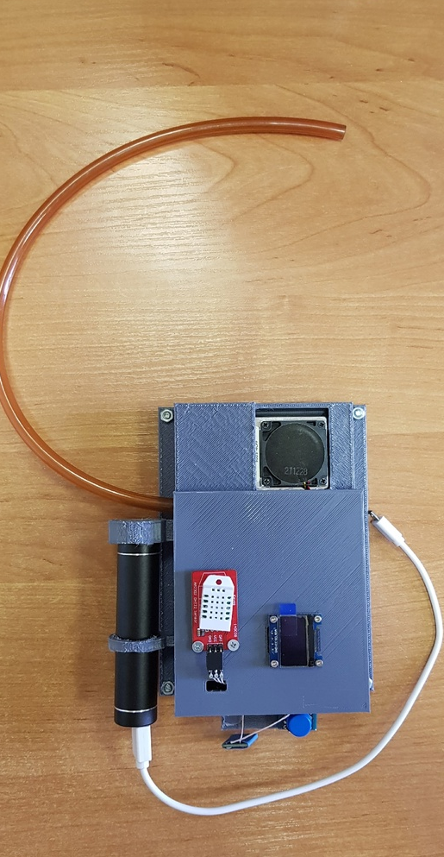
Решение, которое предлагает команда
Сильные стороны | Слабые стороны
Простота использования Цена Возможность использования внешнего аккумулятора Инструкция по эксплуатации | Крепление внешнего аккумулятора Определение только некоторых концентраций
Возможности | Угрозы
Для отслеживания частиц в воздушном пространстве (оценка риска для здоровья человека) Для определения запыленности помещения Для выполнения лабораторных работ | Повышение цен на комплектующие Низкая востребованность

Slide 7
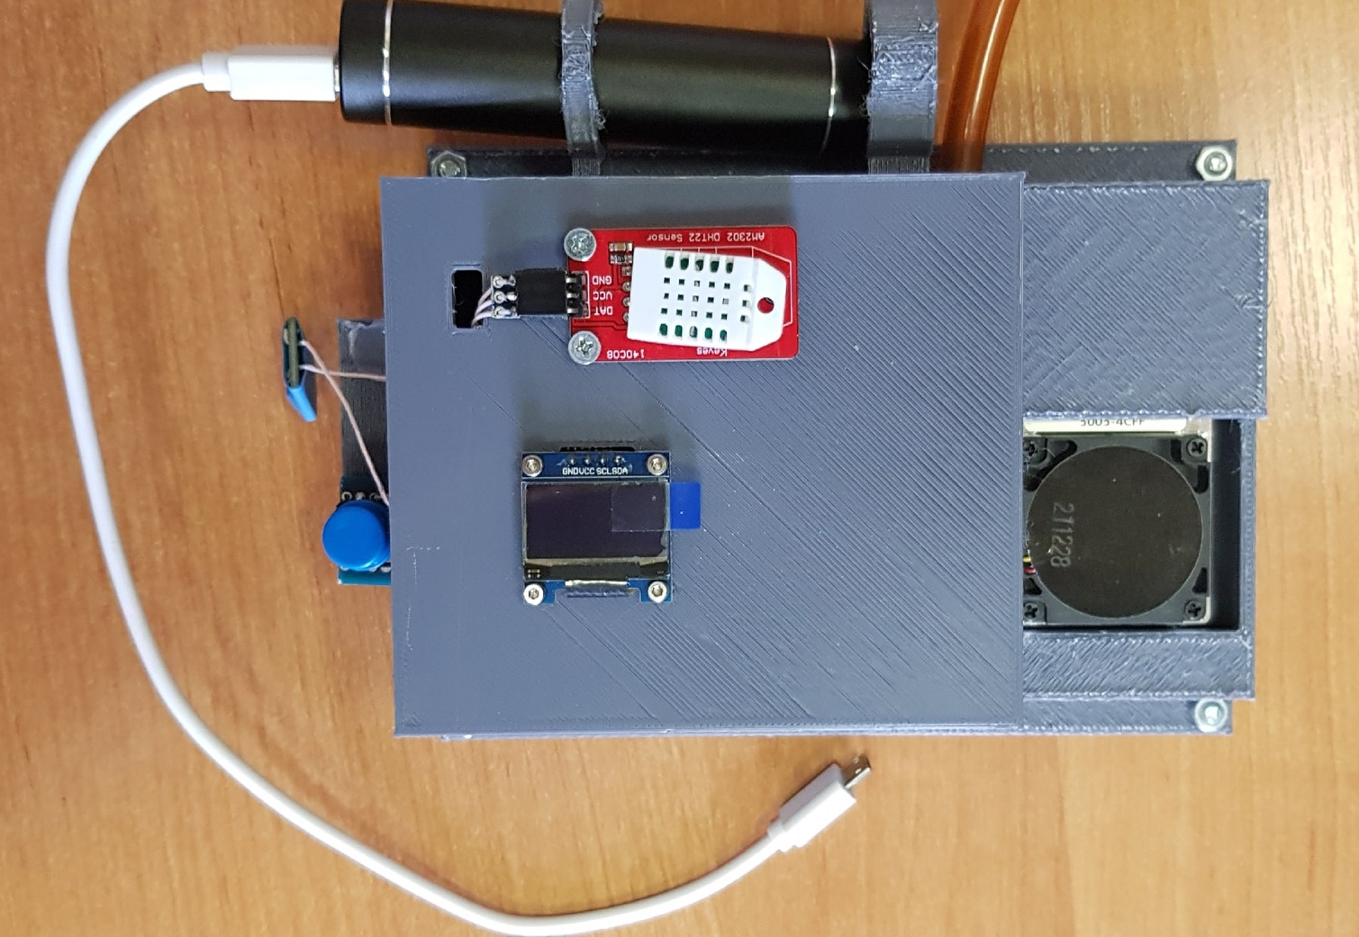


Ценностное предложение и продукт
Продукт
Клиент
Выгода | Простота эксплуатации Цена |  | Выгоды | Удобный и дешевый прибор для использования
Помощь | Ручной монитор качества воздуха для поддержания хорошего самочувствия |  | Задачи | Забота о здоровье и окружающей среде
 |  |  | Проблемы | Подорожание цен на комплектующее

Slide 8
Рынок и Анализ конкурентов
Название компании | Стоимость продукта | Плюсы | Минусы
Fluke (счетчик частиц) | 1 766 935 руб. | Большой цветной дисплей Гарантия точности измерений даже на критически важных объектах с требованиями по сертификации ISO Class 5 – 9 | Цена
Прибор для измерения концентрации пыли HTI-HZ 810 | 27 405 руб. | Автономная работа HTI-HZ (810) от встроенного аккумулятора до 9 часов | Отсутствие точной инструкции
Анализатор пыли в воздухе HT Mod:HZ-820 | 58 748 руб. | Штатив-тренога в комплекте с HT Mod:HZ-820 | Отсутствие точной инструкции

Slide 9
Бизнес модель и факторы успеха
Ключевые партнеры Инвесторы Экоцентры Общественные организации | Ключевые процессы Производство приборов | Ценностное предложение Простота Доступность Информация Выгода |  | Отношения с клиентами Тематические мероприятия Скидки постоянным клиентам Поддержка | Сегменты ЦА Предприятия Образовательные учреждения Жители многоквартирных домов
 | Ключевые ресурсы Инвестиции Команда |  |  | Каналы сбыта Отраслевые мероприятия Экоцентры Телеграмм-канал Маркетплейсы
Структура издержек Закупка компонентов Оплата труда работников Налоги |  |  | Источники доходов Выручка с продаж

Slide 10
Финансовые показатели
Название этапа | Количества персонала принимающие участие в этапе | Длительность этапа, недели | Затраты на оборудование, рубли | Затраты на оплату труда, рубли | Доп. средства, рубли | Итог на этап, рубли
Разработка | 1 | 50 | 50000 | 312500 | 50000 | 362500
Апробация, мастер-классы | 1 | 2 | 0 | 50000 | 50000 | 100000
Выход на рынок | 1 | 20 | 100000 | 125000 | 50000 | 175000
Год на рынке | 2 | 52 | 100000 | 650000 | 50000 | 700000
 |  |  |  |  | итог | 1337500
 |  |  |  | стоимость единицы продукта | 13375

Slide 11

Стратегия продвижения
Каналы коммуникации | Коммуникационные форматы
Социальные сети (Экоклубы, сообщества) Реклама Форумы (например, Экология большого города) Общественные организации | Прямые продажи Мастер-классы Выезд на предприятия для проведения инвентаризаций источников загрязнения Выполнение лабораторных работ
«Чистый воздух есть, проблем нет!»

Slide 12
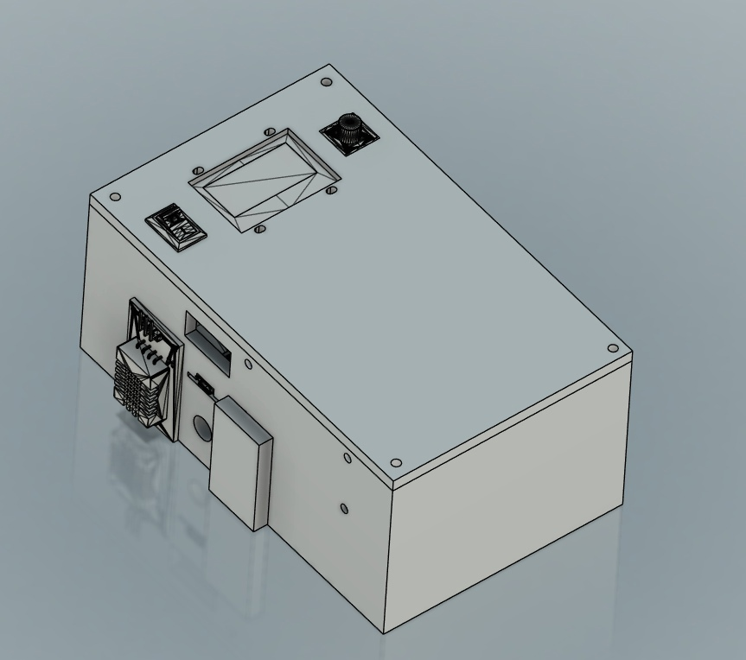


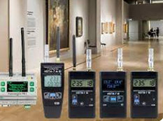
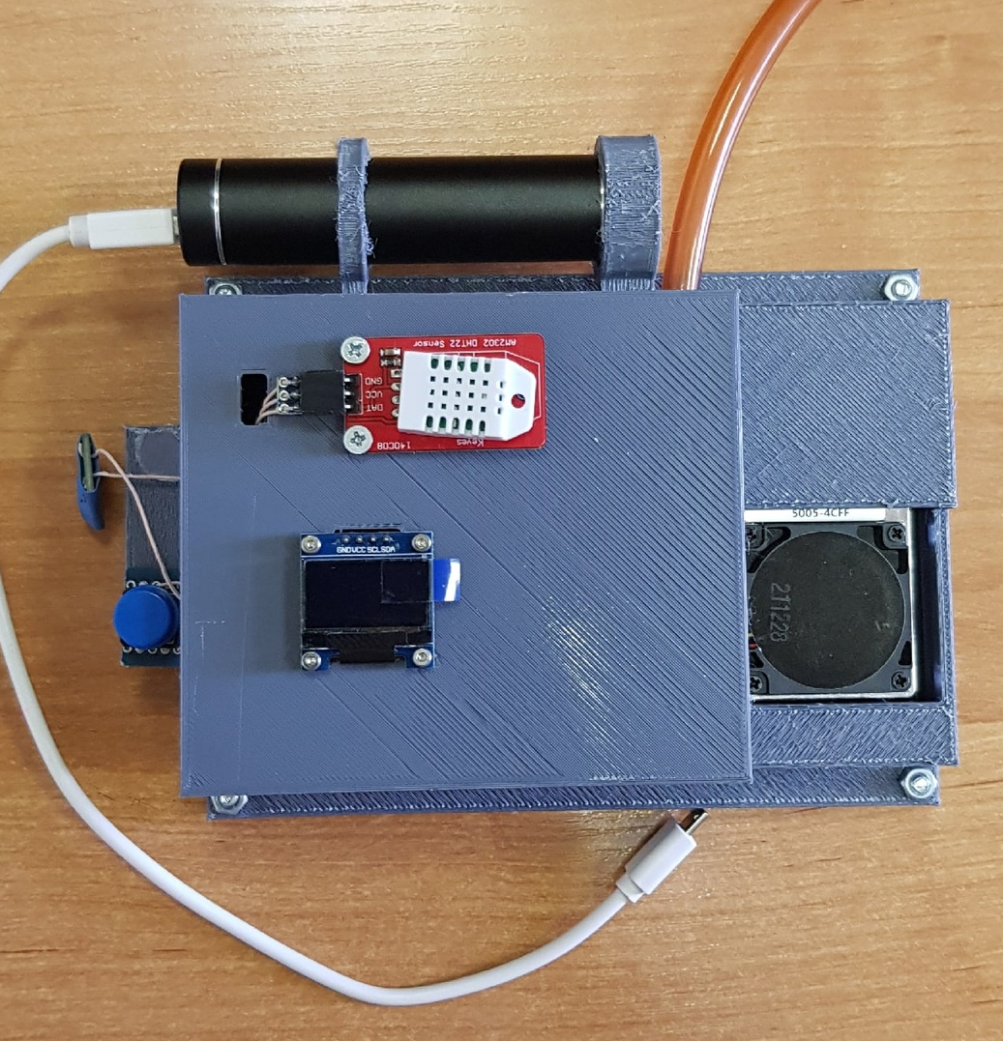
Текущий статус проекта, дорожная карта проекта
1
этап
2 этап
3 этап
4 этап
01.10.2023 -
10.01.2024
11.01.2024 -
10.02.2024
11.02.2024 -
10.03.2024
11.03.2024 -
10.03.2025
Собрать серию устройств и выйти на рынок продаж
Доработка прототипа (корпус)
Серия испытаний и мастер-классов
Провести социологический опрос

Slide 13
Контакты
СПАСИБО ЗА ВНИМАНИЕ!
Телефон +79967900382
+79110841669
Эл.почта temdrevs@gmail.com
alexandra.malaya26@gmail.com

